Slide 1






Children’s

Slide 2

What do you want
for Children’s Day?

Slide 3
Quiz!
도입
문제 1
어린이날은 몇 월 며칠일까요?
정답
5월 5일입니다.

Slide 4
도입
문제 2
어린이날을 만든 사람은 누구일까요?
정답
방정환 선생님입니다.

Slide 5
도입
문제 3
어린이날은 어떤 날일까요?
예시 답안
어린이의 권리와 행복을
기념하는 날입니다.

Slide 6
도입
학습 목표
다양한 형용사와 명사를 활용하여
어린이날에 원하는 선물을
묻고 답할 수 있다.

Slide 7
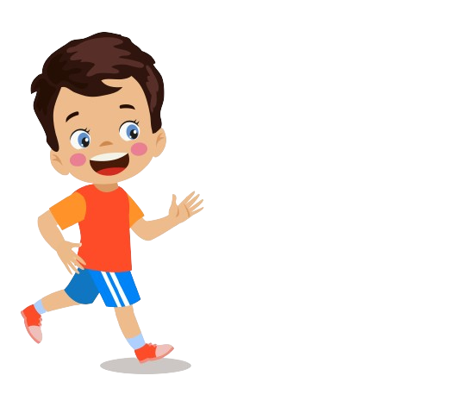

전개
활동 1
원하는 어린이날 선물 묻고 답하기
What do you want for Children’s Day?
I want a new cellphone.

Slide 8
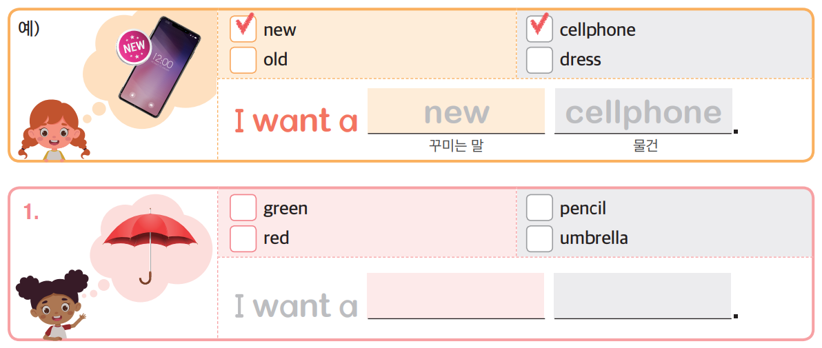
전개
활동 2
선물 고르기 활동
★ 그림을 보고 알맞은 단어에 √ 표시하고 문장을 완성해 봅시다.

Slide 9
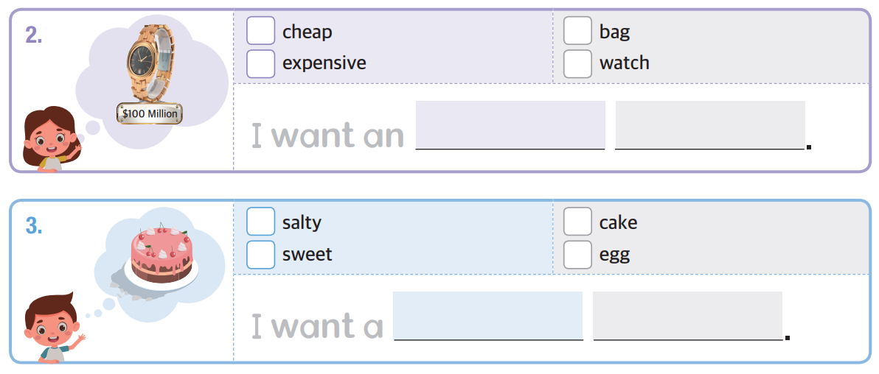
전개
활동 2
선물 고르기 활동
★ 그림을 보고 알맞은 단어에 √ 표시하고 문장을 완성해 봅시다.

Slide 10
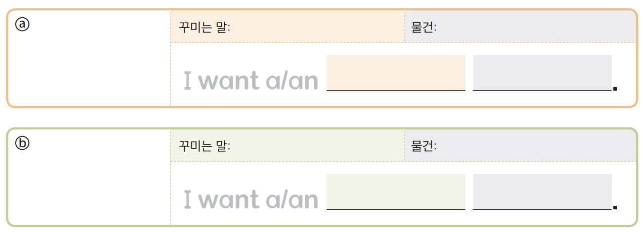
전개
활동 2
선물 고르기 활동
★ PPT의 Word Box를 참고해 ⓐ에는 내가 진짜 원하는 선물 1개를,
ⓑ에는 쓸모없지만 재미있는 선물 1개를 그리고 써 봅시다.

Slide 11
전개
활동 2
선물 고르기 활동
Word Box
꾸미는 말
물건
new
old
green
red
cheap
expensive
salty
sweet
새로운
오래된
초록색
빨간색
저렴한
비싼
짠
달콤한
cellphone
dress
pencil
umbrella
bag
watch
cake
egg
휴대 전화드레스
연필
우산
가방
손목시계
케이크
달걀

Slide 12
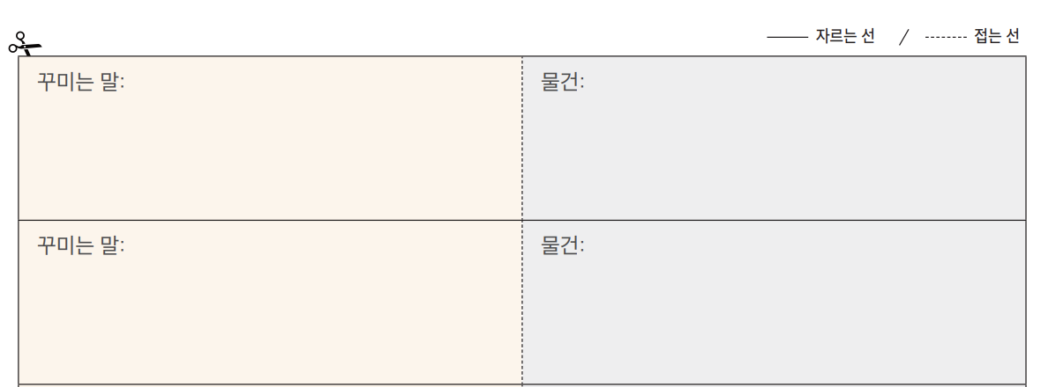
전개
활동 3
선물 바꾸기 게임
★ 아래의 카드를 활용해 선물 바꾸기 게임을 해 봅시다.

Slide 13
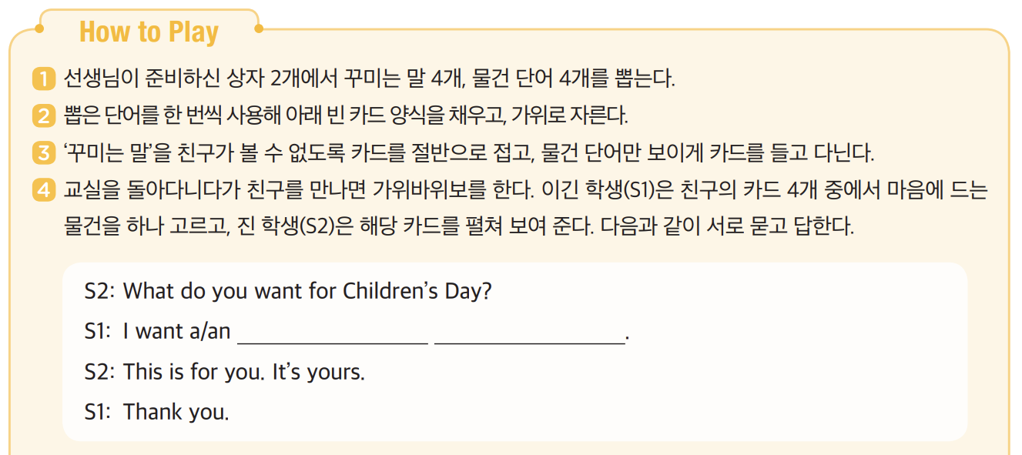
전개
활동 3
선물 바꾸기 게임
★ 아래의 카드를 활용해 선물 바꾸기 게임을 해 봅시다.

Slide 14
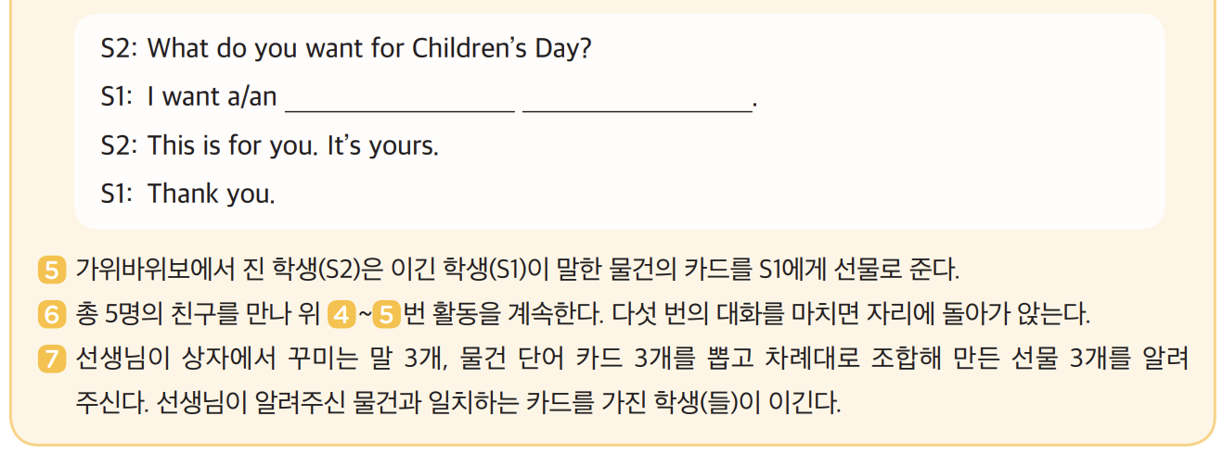
전개
활동 3
선물 바꾸기 게임
★ 아래의 카드를 활용해 선물 바꾸기 게임을 해 봅시다.

Slide 15
What do you want
for Children’s Day?
Children’s

